Slide 1


팀 소개 – 팀 명 및 팀 소개
팀 명
Ultima
팀 소개
기존 스마트 곡물 선별기에 실시간 통신
펌웨어 업그레이드 · 장비의 안정성을 개선한
S/W설계 및 개발 추진

Slide 2

작품 소개 – 과제 개요
개발 배경
곡물 선별 과정
5%
5%
5%
인건비 증가
정확성 감소
전세계 농업 종사자 수
(2013, UN 경제사회국)
Notes:
전세계 농업 종사자 수가 150~200년 전에는 90%이었으나 현재는 5% 수준으로 이로 인해 곡물의 육안 선별은 인건비가 과다하게 투입 되며 정확한 선별이 어렵다.

Slide 3
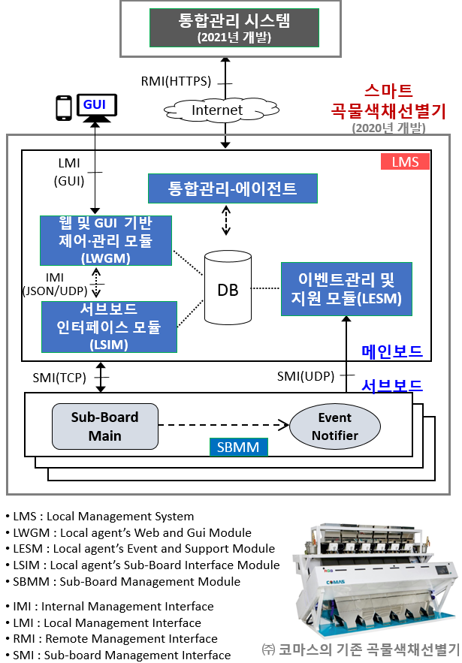
작품 소개 – 과제 개요
목표 시스템
Notes:
기존 제품의 경우 파일 단위 관리로 인한 정보관리에 대해

Slide 4
작품 소개 – 과제 개요
기존 제품의 문제점
파일단위 관리로 인한 정보관리 부족
시리얼 통신을 이용한 보드 저속 통신
순차 처리형 제어 관리로 인한 확장성과 실시간에 대한 한계점
단순 패스워드 기반의 라인센스 관리로 인한 보안성 부족
해결 방법
데이터 베이스를 통한 효율적인 정보관리
서브보드 간 소켓통신을 통한 통신 속도 증가
기능 별 쓰레드 기반 병행처리로 실시간 지원
기기 별 자동 발급되는 라이선스-키를 인한 보안성 과 편의성 강화
Notes:
기존 제품의 경우 파일 단위 관리로 인한 정보관리에 대해

Slide 5
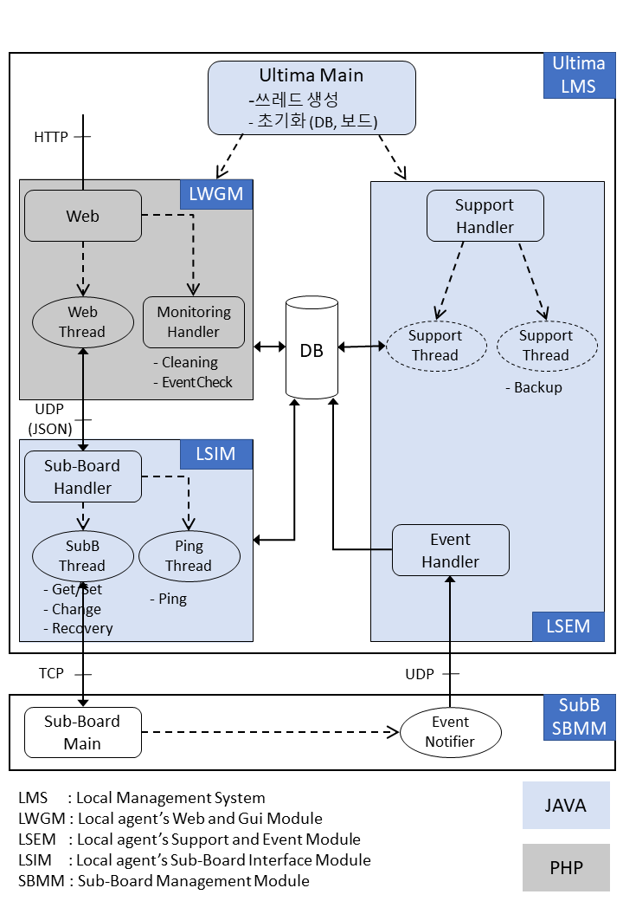
작품 소개 – 작품 구성 및 상세 내용
PHP
LWGM
PHP를 기반으로 한 동적 웹페이지
GUI를 이용하여 보드 제어 및 이벤트 확인
JAVA
LSIM
TCP를 이용하여 보드와 양방향 통신
Ping, 설정 값 변경, 설정 값 조회
LSEM
UDP를 이용하여 보드와 실시간 통신
보드에서 발생한 이벤트 분석
분석한 이벤트 내용 웹으로 전달

Slide 6
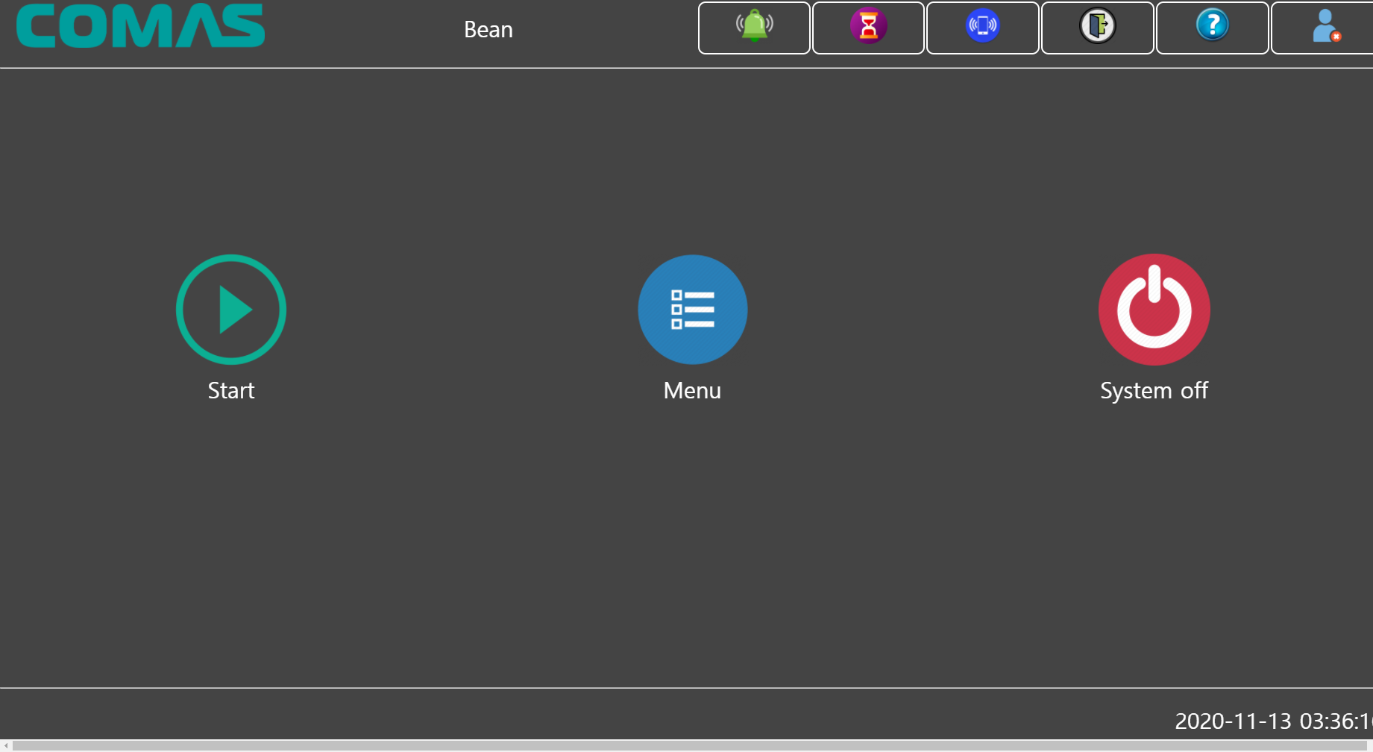
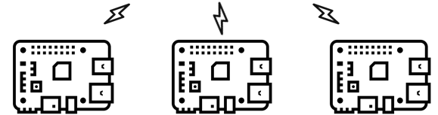
작품 소개 – 개발 세부 내용
동작 예시 (Home 화면의 Start 버튼 클릭 시)
LWGM
EjectStartStop
FeedStartStop
JSON
LSIM
Sorting Board
Feeding Board

Slide 7
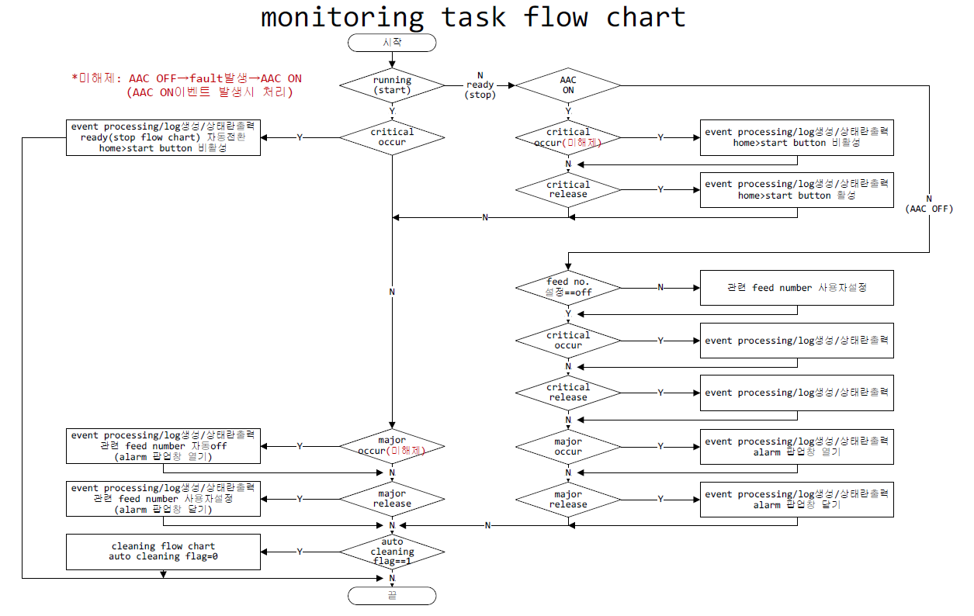
작품 소개 – 개발 세부 내용 (Event)
Event Flow Chart

Slide 8
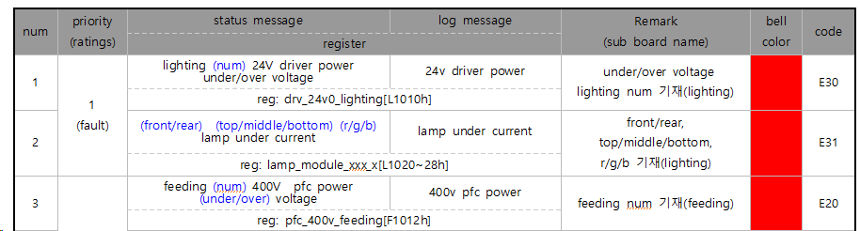
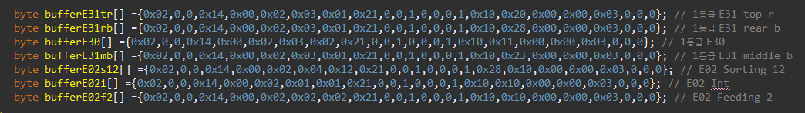
작품 소개 – 개발 세부 내용 (Event)
내부 인터페이스 메시지 포맷
0x02 | 0 |  |  |  |  |  |  |  |  |  |  |  |  |  |  |  |  |  |  | … | 0x03 | 0 | 0 | 0
STX | Reser-ved | LEN |  | 착신 BID |  | 발신 BID |  | 명령 유형 | 응답 결과 | 메시지 ID | 알람 상태 | Reserved |  |  | 레지스터 개수 | 레지스터 ID |  | 레지스터 값 |  |  | ETX | Reserved
4byte |  |  |  | 12byte |  |  |  |  |  |  |  |  |  |  |  | 4byte |  |  |  |  | 4byte
이벤트 정의 일부

Slide 9
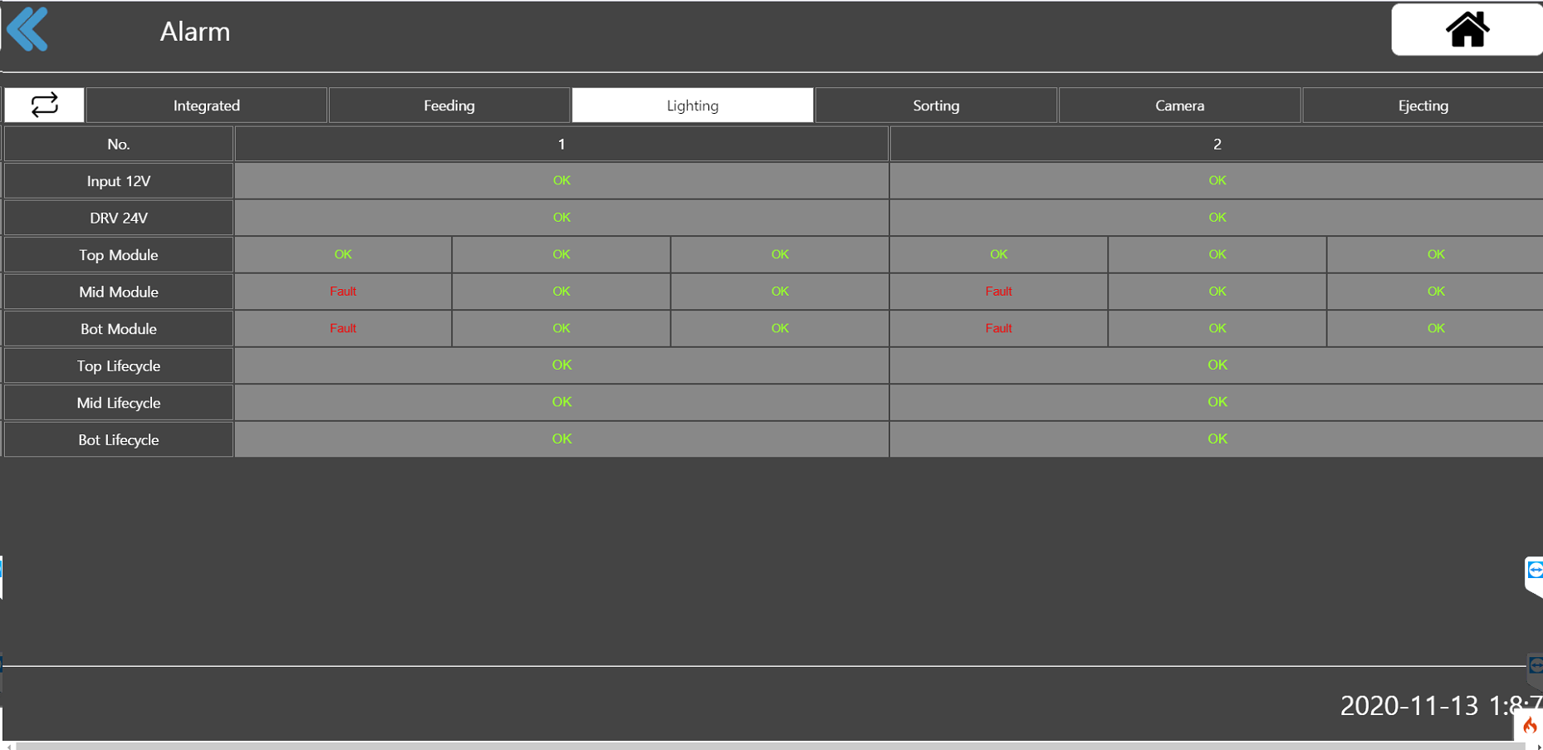
작품 소개 – 개발 세부 내용 (Alarm)
Lighting Board Alarm GUI

Slide 10
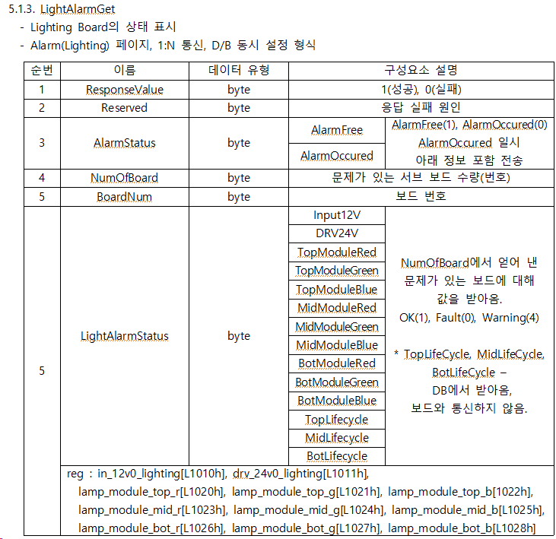
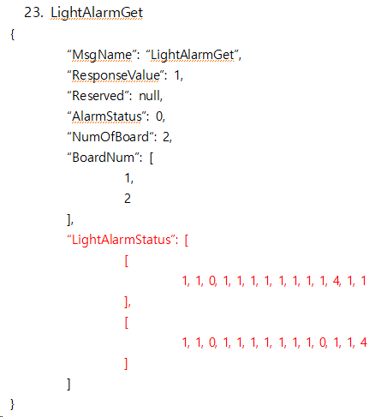
작품 소개 – 개발 세부 내용 (Alarm)
내부 인터페이스 일부
JSON 메시지 정의

Slide 11
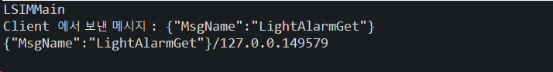
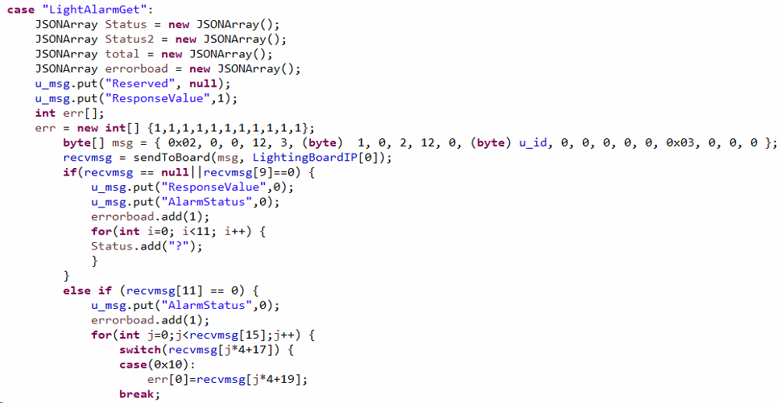
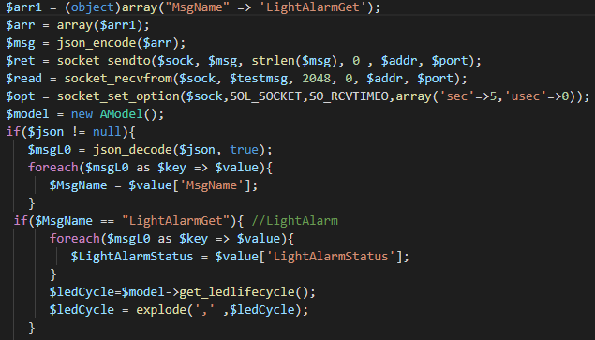
작품 소개 – 개발 세부 내용 (Alarm)
실행 화면
JSON 인코딩
(JAVA)
JSON 디코딩
(PHP)

Slide 12
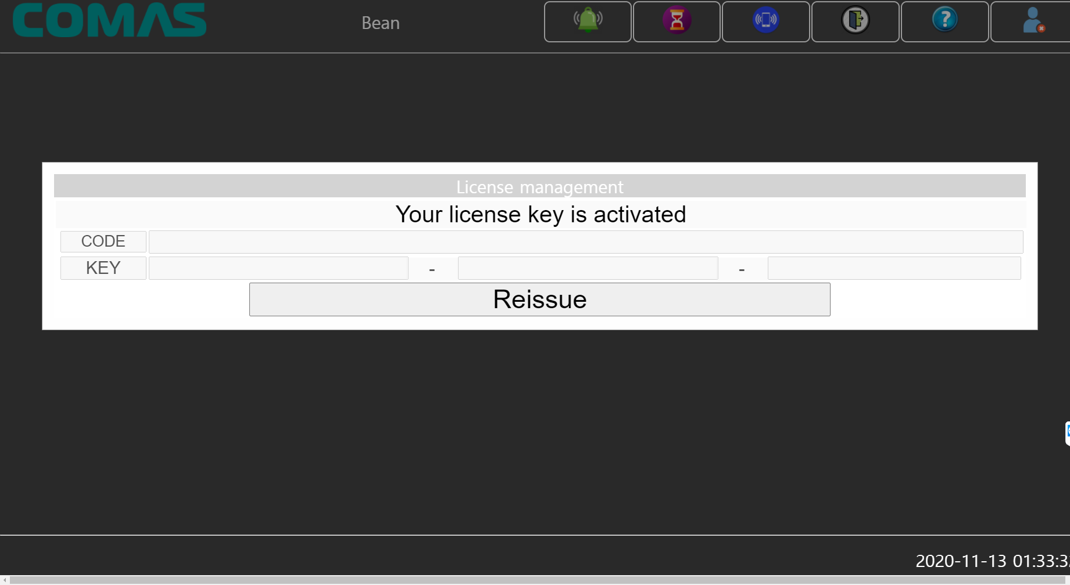
작품 소개 – 개발 세부 내용 (License)
License Manage GUI

Slide 13
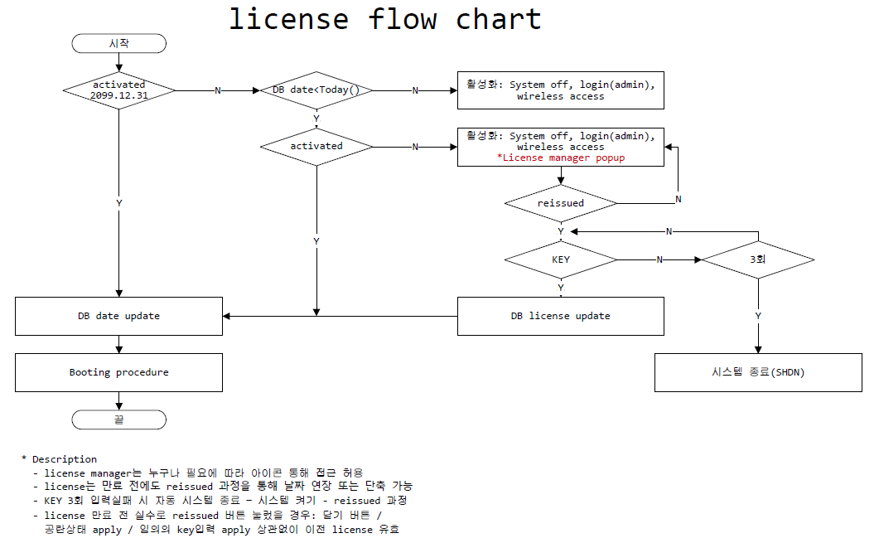
작품 소개 – 개발 세부 내용 (License)
License Flow Chart

Slide 14
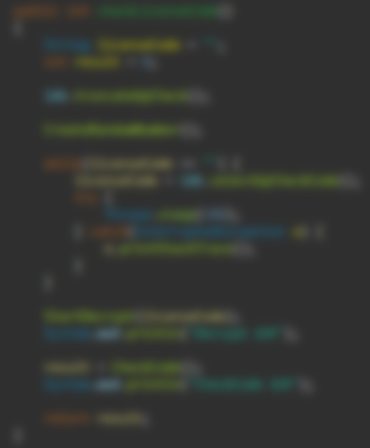
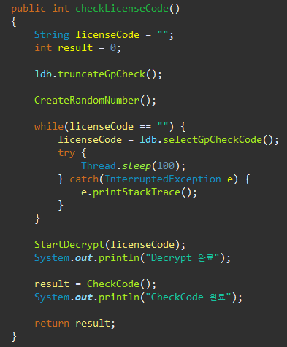
작품 소개 – 개발 세부 내용 (License)
License Check
Success
해당 날짜까지 라이선스 연장
장비 정상 사용 가능
Fail
실패 알림
5회 이상 실패 시 장비 재부팅 및 코드 갱신

Slide 15
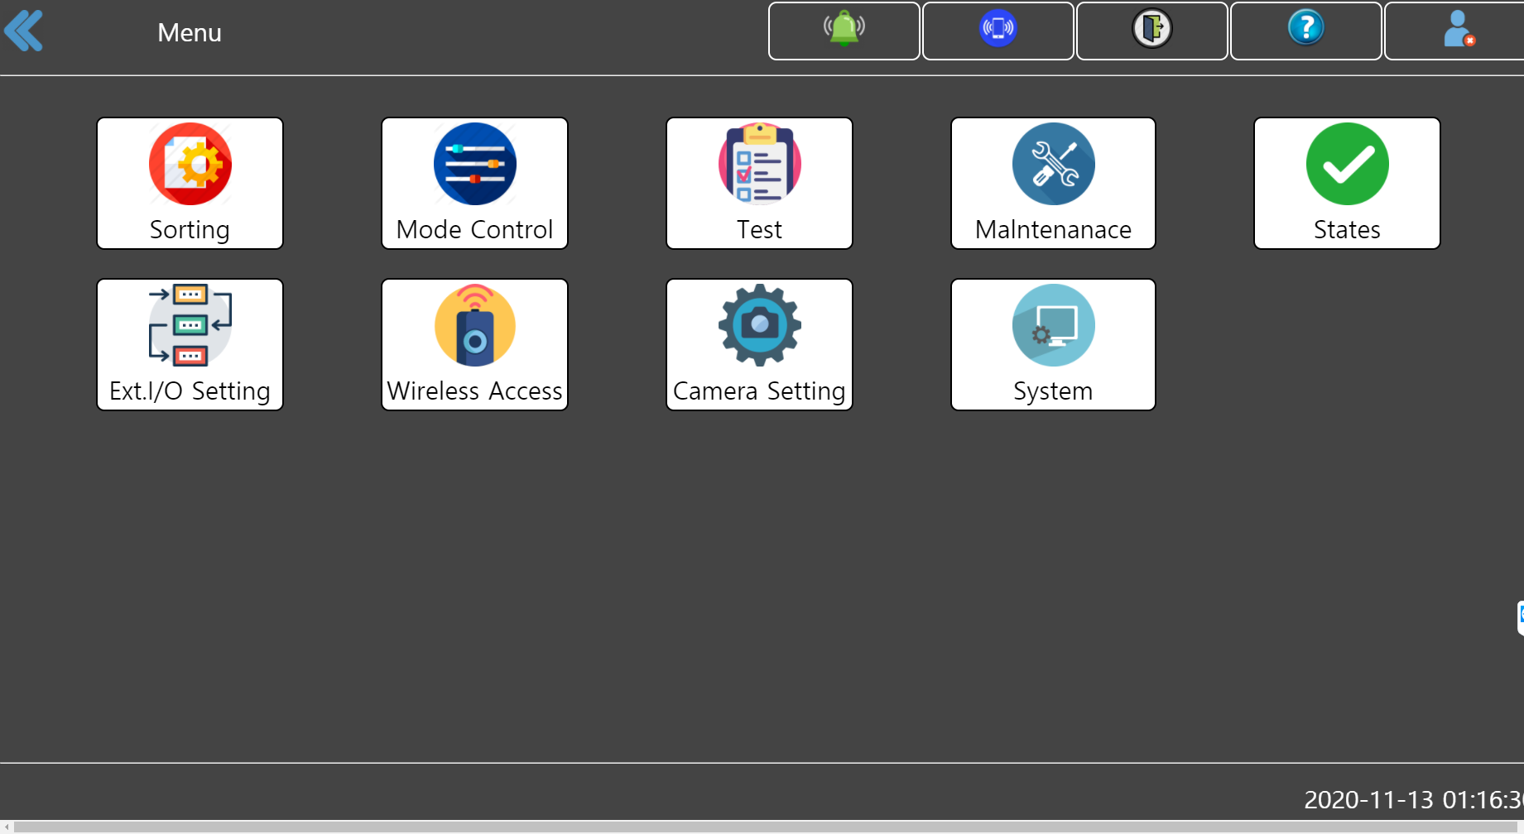
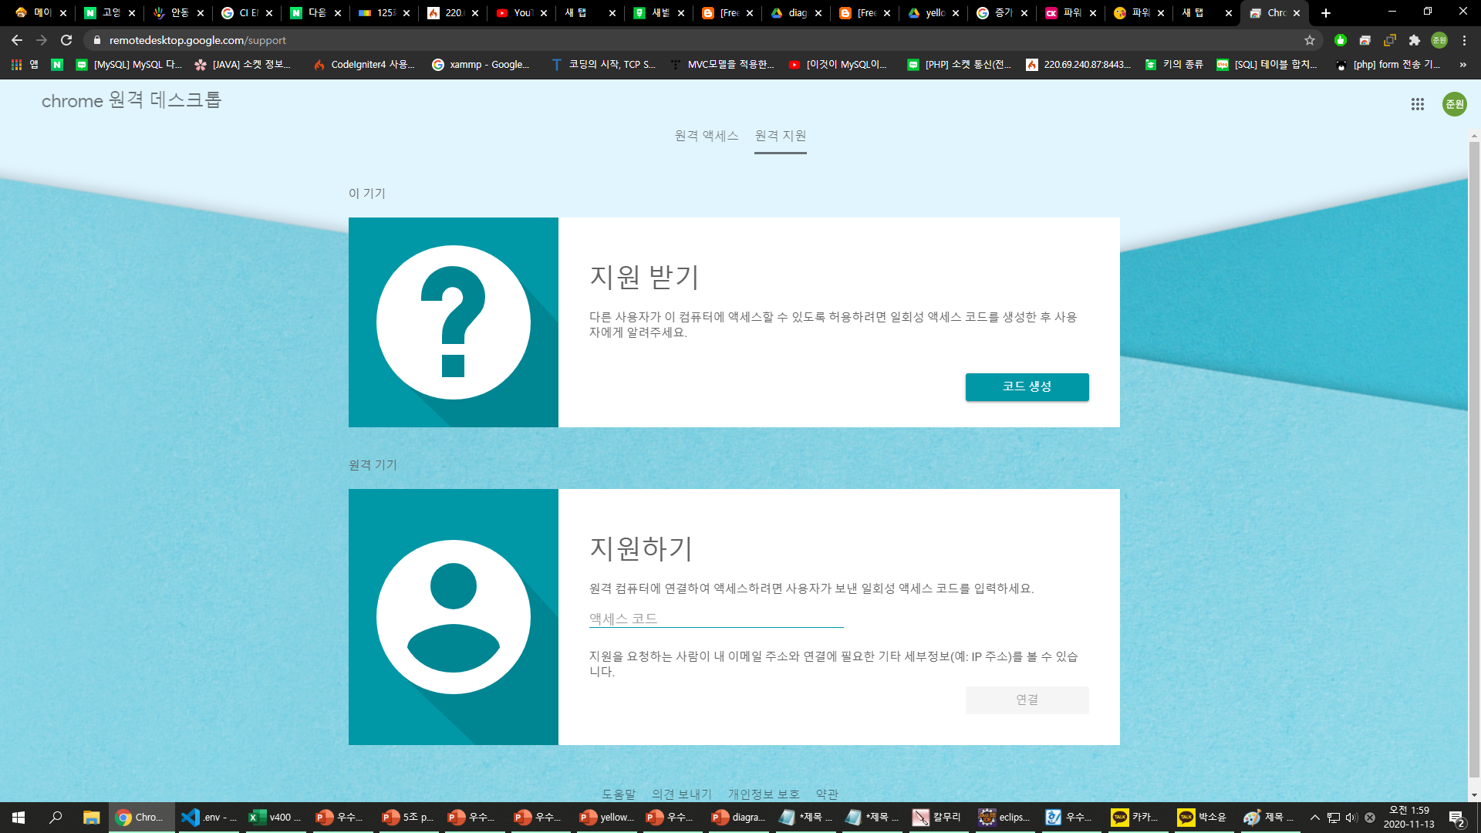

작품 소개 – 개발 세부 내용 (Wireless Access)

Slide 16
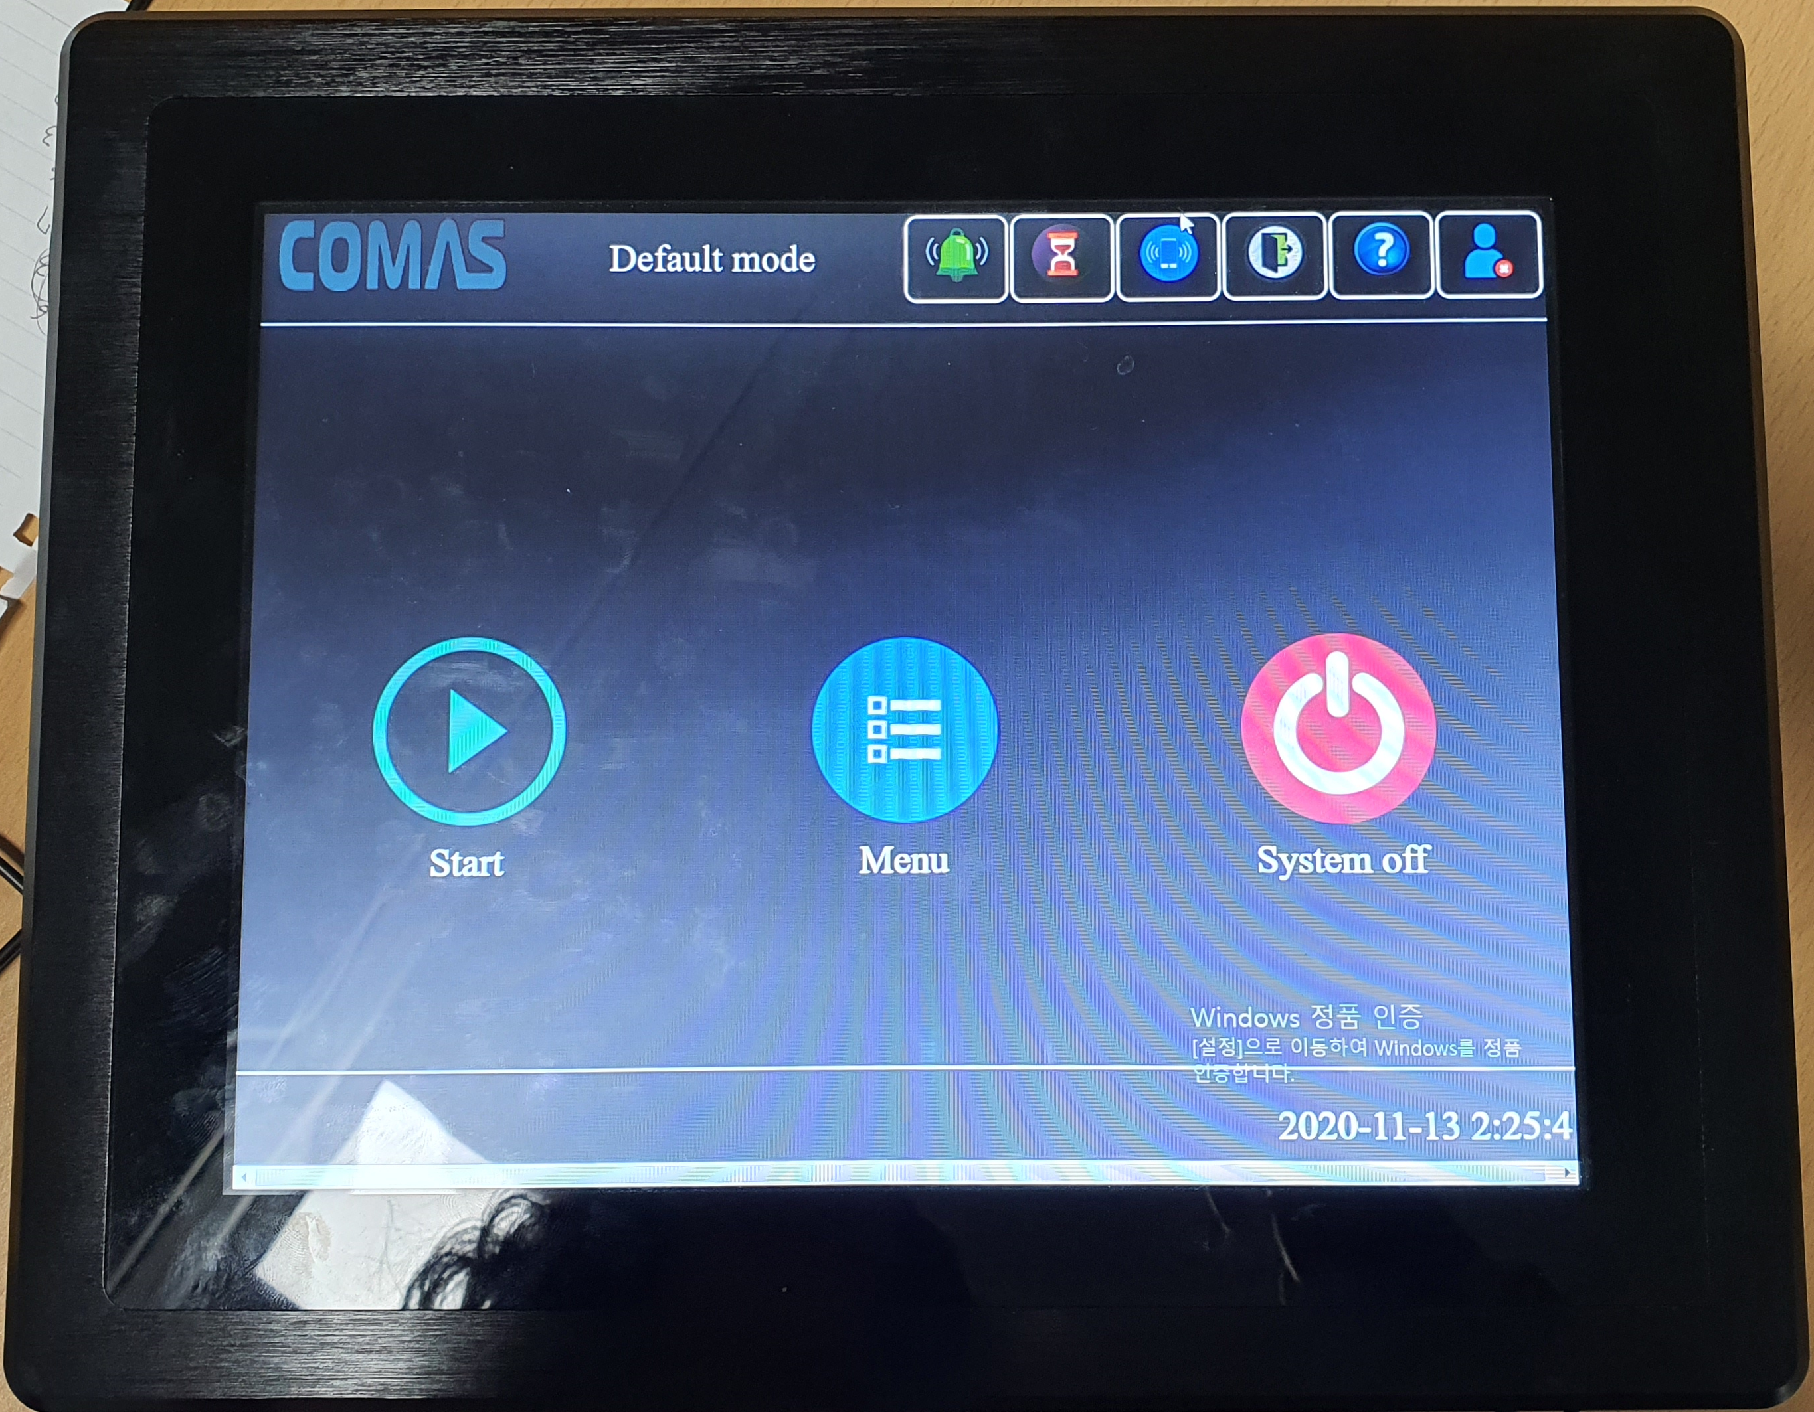
작품 소개 – 구현 결과

Slide 17
작품 소개 – 구현 결과
1
확장성
데이터베이스(DBMS)를 이용한 정보 관리
펌웨어 업그레이드
스크램블된 키 기반의 라이선스 관리
2
실시간성
병행처리를 통한 실시간 제어 · 관리
Seamless한 S/W
Chrome Remote를 통한 원격 관리
3
유지보수
이벤트 로그를 통한 장비 문제점 조기 발견 및 조치 가능
엑세스 로그를 통한 장비 조작 이력 관리 용이

Slide 18
작품 소개 – 기대 효과
1
스마트한 곡물 분류의 제어 관리 수행
기존 스마트 곡물 색채 선별기의 H/W 및 S/W 개선
메인보드와 서브 보드의 실시간 통신
펌웨어 업그레이드 및 안전성이 향상된 라이선스 관리
2
유지보수 용이 및 비용 경감으로 기계의 안정성 확보
실시간 모니터링을 통한 사전 관리
원격 시스템을 이용한 애프터 서비스 제공
3
개발 비용 감소
성능과 안정성이 보장되는 오픈소스 패키지 이용
(Maria DB, Apache 웹서버, PHP, Chrome Remote)
4
곡물 생산량 및 정확도 증가
불량 혼입률 : 5% → 1% 이내
시간당 처리량 : 1.5톤/Chute → 2.0톤/Chute
이젝터의 동작속도 : 300회/초 → 500회/초

Slide 19
작품 소개 – 관련 이미지 및 영상
Menu GUI

Slide 20
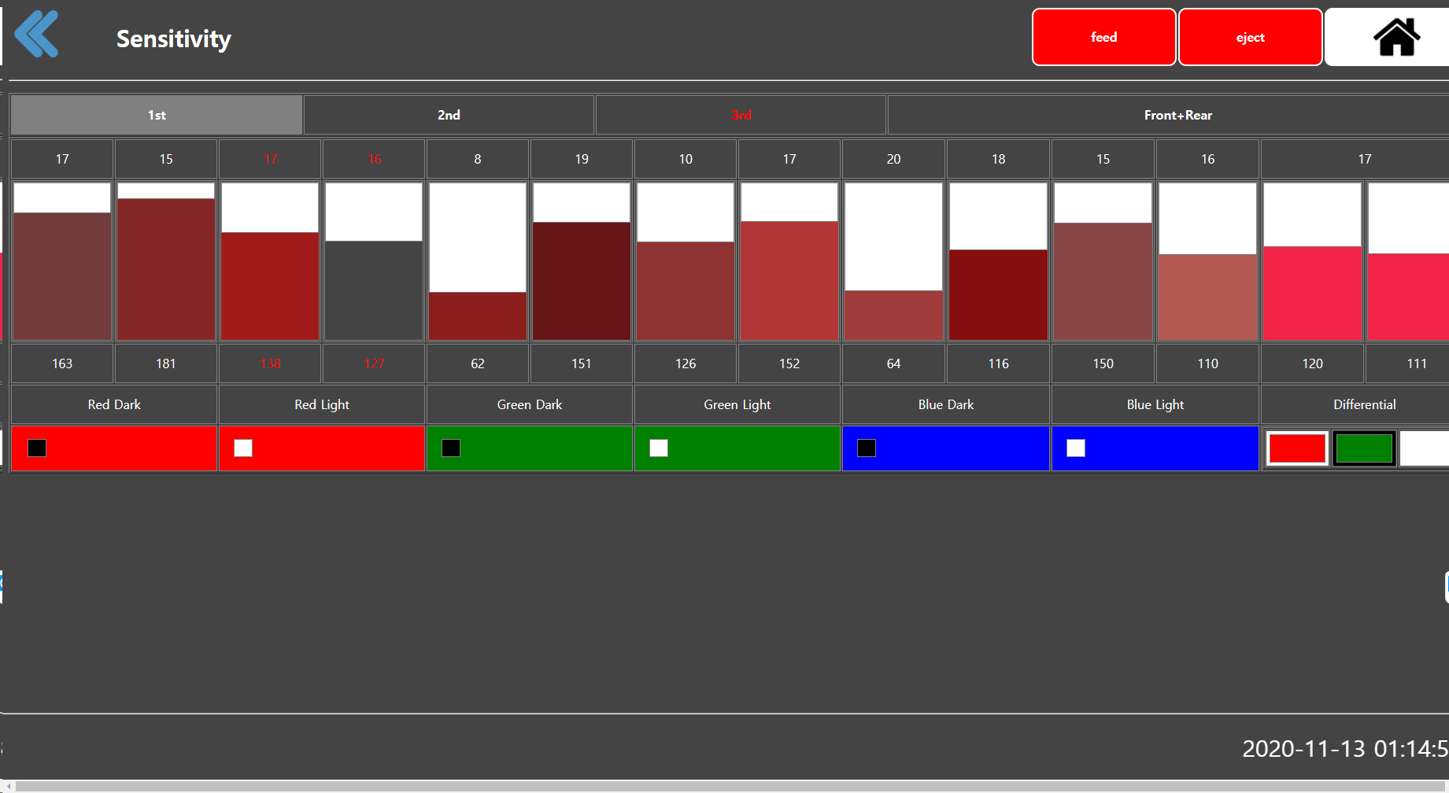
작품 소개 – 관련 이미지 및 영상
Sensitivity GUI

Slide 21
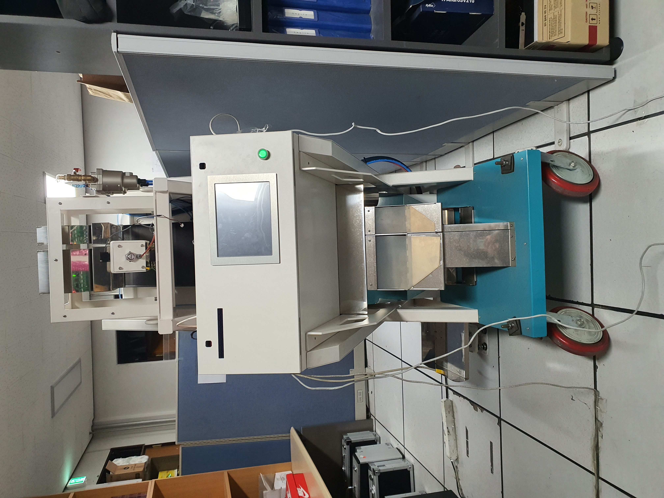
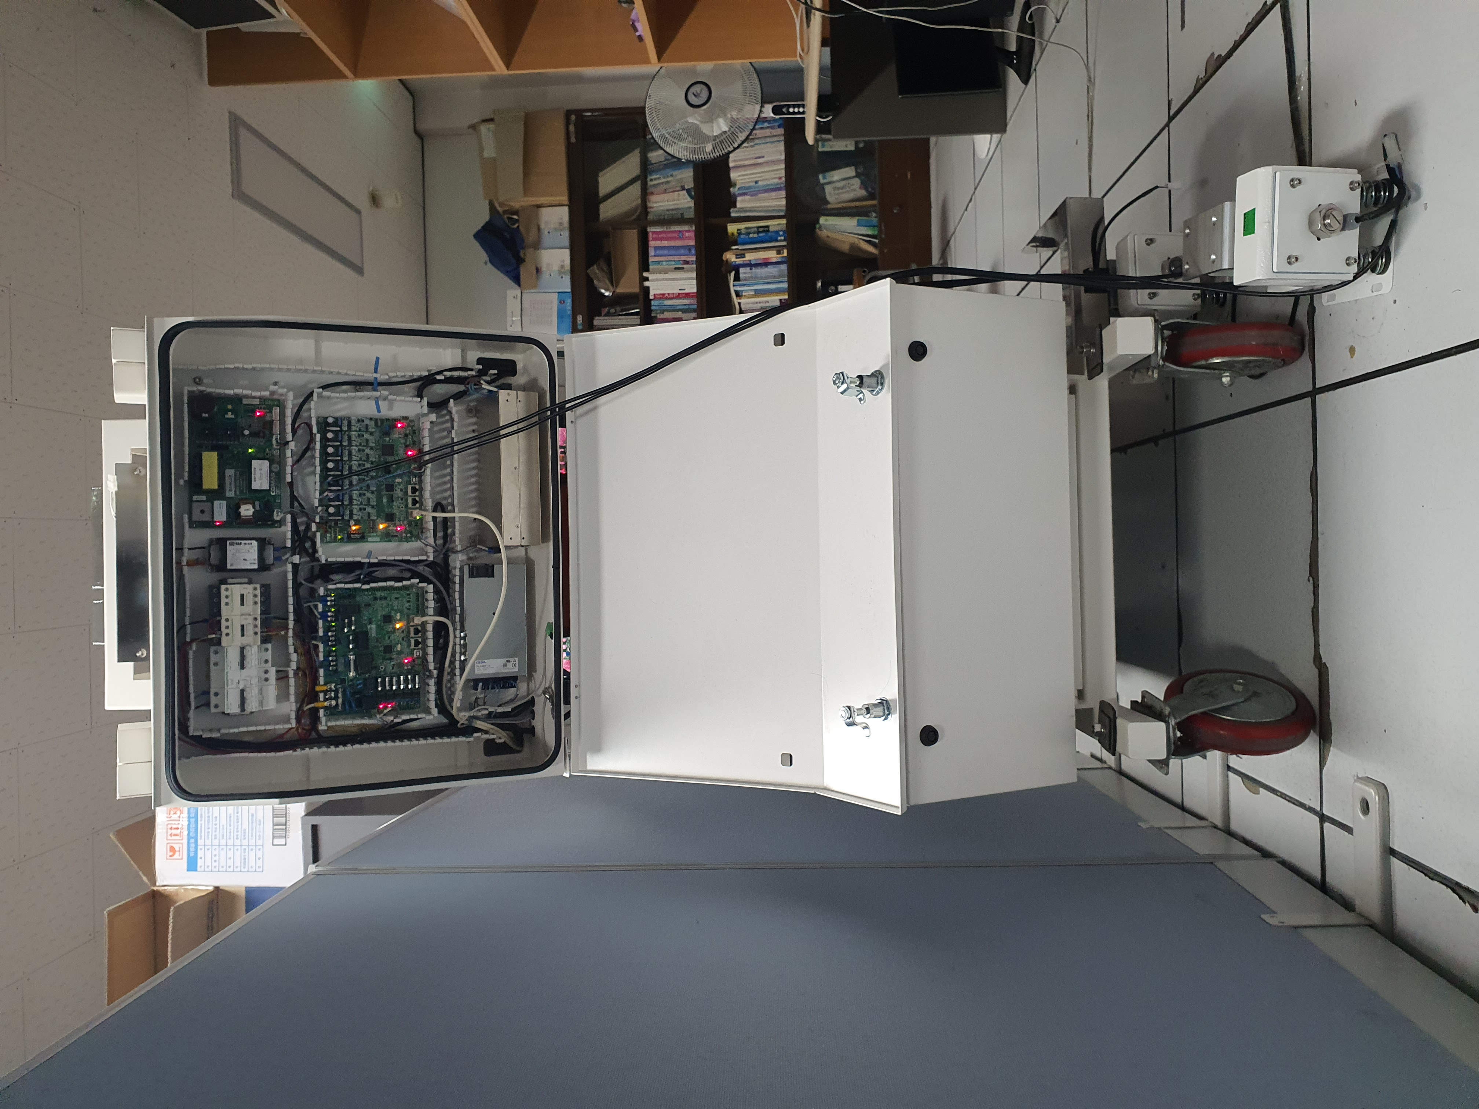
작품 소개 – 관련 이미지 및 영상
스마트
곡물 색채 선별기

